Slide 1
Проект приложения для android «Hello, Student!»
для изучения неправильных глаголов
английского языка
ГБОУ Школа “Покровский квартал” города Москвы
Автор проекта: Мернов Павел
Куратор: Егоров Д.С.

Slide 2
Содержание
Команда проекта.
Обоснование актуальности. Постановка проблемы.
Цели и задачи проекта.
Дорожная карта проекта.
Дальнейшие шаги в работе над проектом.
Фото- и видеоматериалы (ссылки).

Slide 3
Команда проекта
Над проектом работали два человека:
Мернов Павел – программирование, автор дизайна.
Мернова Юлия – составитель заданий, упражнений.

Slide 4
Обоснование актуальности. Постановка проблемы
Современные дети с лёгкостью и довольно часто используют мобильные приложения для различных целей. Мы предлагаем детям проводить свое время максимально эффективно. Наше решение позволяет им, используя свое привычное мобильное устройство, изучить довольно сложную тему английского языка.

Slide 5
Цели и задачи проекта
Цель проекта - создать электронный сервис в виде приложения на Android для изучения темы «Неправильные глаголы английского языка» для учеников 3-6 классов (уровень А1+ и А2).
Задачи проекта:
Ознакомить учащихся с неправильными глаголами английского языка, а также развить и закрепить навык их использования в речи путем выполнения различных упражнений.
Подготовить учащихся к переходу на следующий уровень (В1) изучения английского языка.
Повысить самостоятельность учеников в изучении нового материала.

Slide 6
Дорожная карта проекта. Часть 1
Направление работы, ключевые задачи | Сроки
Установка Android Studio | Март 2020
Первое тренировочное приложение | Март 2020
Просмотр обучающих видео на Youtube | Апрель – сентябрь 2020
Создание упражнений и Списка глаголов (Verbs List) | Апрель – май 2020
Разработка дизайна, шрифтов и цветовых тем | Июнь – август 2020

Slide 7
Дорожная карта проекта. Часть 2
Направление работы, ключевые задачи | Сроки
Первичная корректировка | Август – сентябрь 2020
Загрузка версии 1.0. на Google Play | 14 сентября 2020
Доработка дизайна, изменение шрифтов | Сентябрь – Октябрь 2020
Обновление приложения до версии 2.0. | 21 ноября 2020

Slide 8
Дальнейшие шаги в работе над проектом
Я уже выложил версию 2.0, и в настоящее время она проходит проверку на Google Play.
UPD: я нашёл несколько ошибок и на 20 апреля 2021 года текущая версия - это 2.2.
В дальнейшем я планирую выпустить версию для iPhone и, возможно, для windows или web-версию.

Slide 9
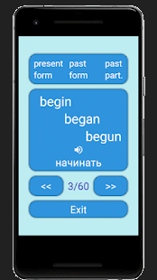
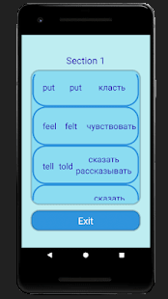
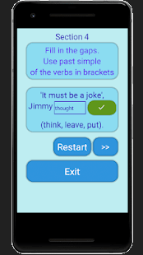
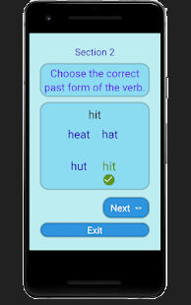
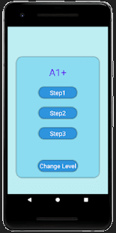
Скриншоты приложения

Slide 10
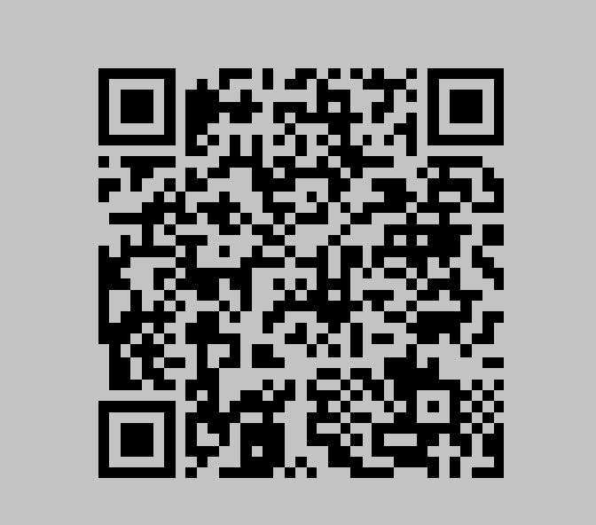
Фото- и видеоматериалы (ссылки)
Ссылка на данное приложение в магазине Google Play.
Ссылка на видеоролик в Youtube.
QR-код для скачивания:

